Slide 1
Программно-методическое сопровождение Целевой модели наставничества в ОО
РИЗУН Наталья Дмитриевна,
куратор внедрения целевой модели наставничества
в МОБУ СОШ № 34 ЛГО

Slide 2
Задачи муниципальных систем наставничества
Реализация различных моделей наставничества
Формирование баз наставников и наставляемых
Формирование и пополнение банка программ наставничества
Формирование банка лучших наставнических практик

Slide 3
Обязательные документы ОО
ПРИКАЗ «ОБ УТВЕРЖДЕНИИ ПОЛОЖЕНИЯ О СИСТЕМЕ НАСТАВНИЧЕСТВА ПЕДАГОГИЧЕСКИХ РАБОТНИКОВ В ОБРАЗОВАТЕЛЬНОЙ ОРГАНИЗАЦИИ/ О РЕАЛИЗАЦИИ ЦЕЛЕВОЙ МОДЕЛИ НАСТАВНИЧЕСТВА» (Приложения)
ПРИКАЗ(Ы) О ЗАКРЕПЛЕНИИ НАСТАВНИЧЕСКИХ ПАР/ГРУПП С ПИСЬМЕННОГО СОГЛАСИЯ ИХ УЧАСТНИКОВ НА ВОЗЛОЖЕНИЕ НА НИХ ДОПОЛНИТЕЛЬНЫХ ОБЯЗАННОСТЕЙ, СВЯЗАННЫХ С НАСТАВНИЧЕСКОЙ ДЕЯТЕЛЬНОСТЬЮ
ПРОГРАММА НАСТАВНИЧЕСТВА

Slide 4
Обязательные документы ОО
Приказ «Об утверждении положения о системе наставничества педагогических работников в образовательной организации/ о реализации целевой модели наставничества»
Положение о системе наставничества педагогических работников в образовательной организации.
Дорожная карта (план мероприятий) по реализации Положения о системе наставничества педагогических работников в образовательной организации.

Slide 5
Структура Программы (содержание программы должно соответствовать Положению о системе наставничества в ОО)
Пояснительная записка с описанием контекста образовательной организации, целей и задач Программы.
Общие положения.
Организация деятельности по реализации программы наставничества в ОО.
Реализация Программы наставничества.
Мониторинг эффективности реализации Программы.
Персонализированные программы наставничества.
Приложения.

Slide 6
Структура персонализированной программы
Наставник:
Наставляемый:
Цель:
Сроки реализации:
Ролевая модель («учитель-учитель» и т.п.)
Форма реализации (индивидуальная, групповая и т.п.)
План/дорожная карта.
Результат/ проектный продукт (в случае если программа имеет форму проекта).
Ресурс взаимодействия (в случае если программа имеет форму сетевого проекта)

Slide 7
ТИПОВОЙ ИНДИВИДУАЛЬНЫЙ ПЛАН
Форма наставничества: Индивидуальное наставничество «Ученик-ученик».
Ролевая модель:
Ф.И.О., класс/группа наставляемого:
Ф.И.О. и должность наставника:
Срок осуществления плана: с … по …

Slide 8
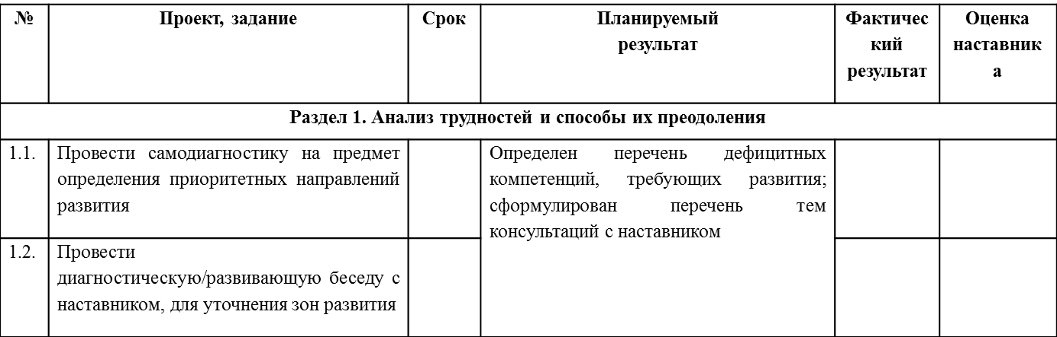
ТИПОВОЙ ИНДИВИДУАЛЬНЫЙ ПЛАН

Slide 9
Форма наставнической практики
Информационная карта
Ф.И.О. автора опыта, e-mail, телефон
Наименование ОО, в котором работает автор опыта
Должность
Стаж работы в должности
Тема лучшей педагогической практики
Описание практики
Пояснительная записка с описанием цели, результатов практики наставничества, ролевой модели.
Описание содержания (форм, способов, событий) наставнической практики.
Кейс наставника может содержать:
Фото- и видеоматериалы, диагностика дефицитов; анкеты; опросники; листы наблюдений; методические рекомендации; пособия; памятки; описание техник, технологий, методик, направленных на решение приоритетных задач данной практики. Ссылки на публикации о практики в сети Интернет.

Slide 10
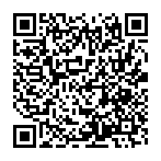
Методические рекомендации
Структура Положения
о программе наставничества
Примерная Программа наставничества в ОО, включающая персонализированные программы наставничества различных форм и моделей
Примерное Положение
Нормативно-методический кейс:
методические рекомендации;
нормативная документация;
примерные документы для ОО;
материалы кураторам наставничества.

Slide 11

Спасибо за внимание

